Slide 1
Građanska inicijativa ISTINA O ISTANBULSKOJ
2017./2018.

Slide 2
VIJESTI IZ SVIJETA

Slide 3
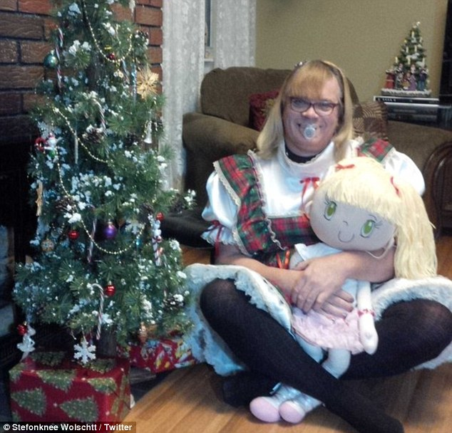
Vijesti iz svijeta
Muškarac iz Kanade (52 g.) ostavio je suprugu i sedmero djece i ‘postao’ 6-godišnja djevojčica...

Slide 4
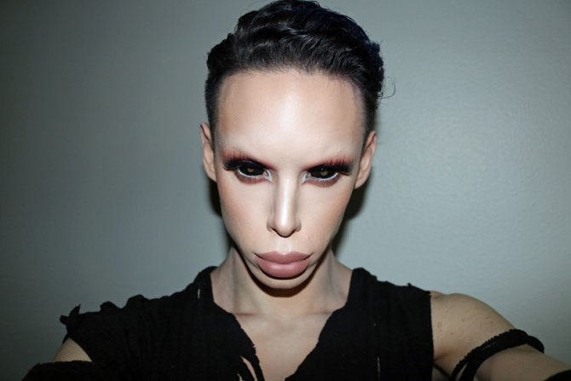
Vijesti iz svijeta
Amerikanac (22 g.) je prošao 110 operacija kako bi postao 'bespolni izvanzemaljac‘...

Slide 5
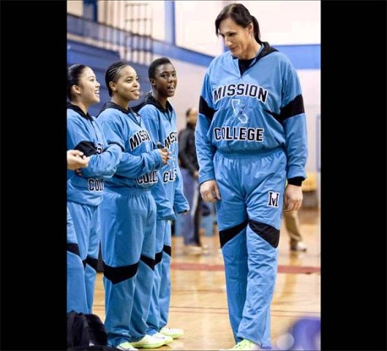
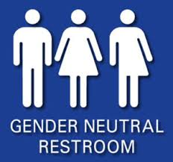
Vijesti iz svijeta
Prema tzv. zakonima o 'rodnom samoodređenju' osoba može 'promijeniti spol' u osobnim dokumentima na temelju obične izjave da se ‘osjeća’ pripadnikom suprotnog spola.

Slide 6
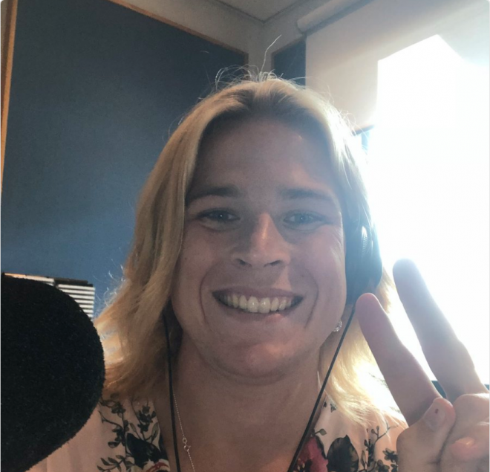
Rukometaš koji je igrao protiv Hrvatske postaje – nogometašica (190 cm, 90 kg)

Slide 7
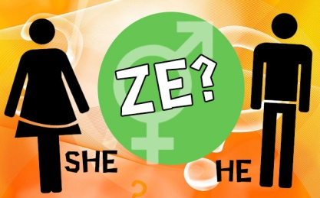
Vijesti iz svijeta
Zakoni u nekim zemljama (npr. u Kaliforniji) zabranjuju upotrebu riječi ‘mama’ i ‘tata’, umjesto toga uvedene su rubrike ‘roditelj 1’ i ‘roditelj 2’.
Umjesto zamjenica 'ona' i 'on' uvodi se zamjenica 'ono'.
Njemačka uvodi ‘treći spol’ u osobne dokumente...

Slide 8
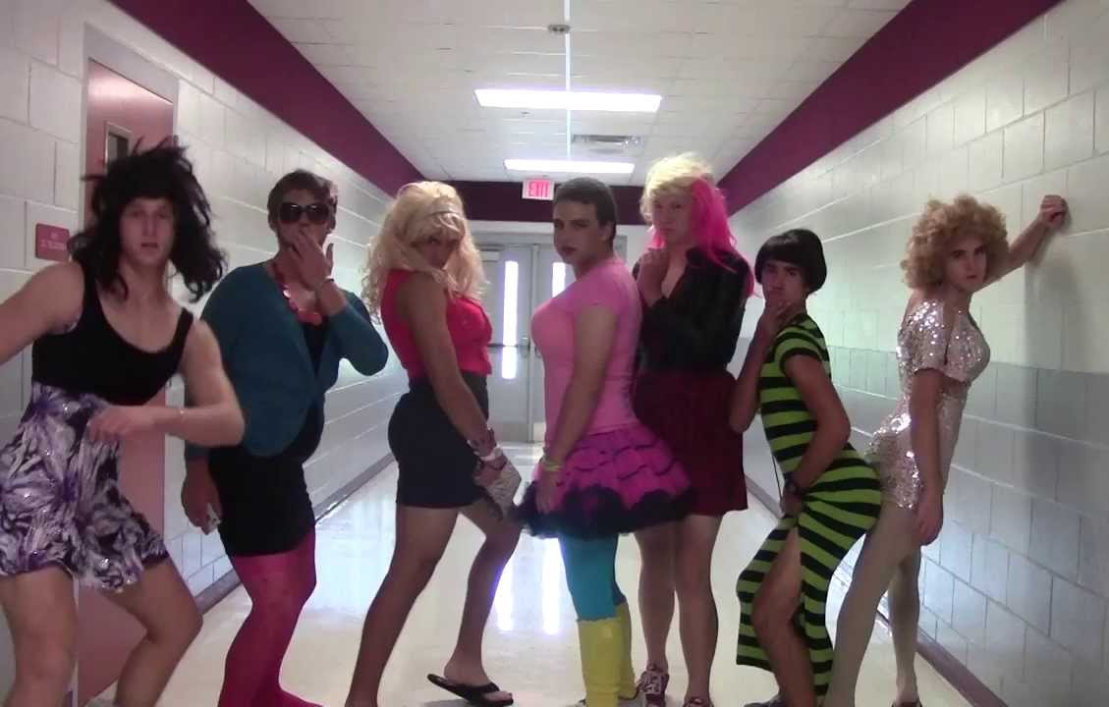
Vijesti iz svijeta
U američkim školama postoji tzv. 'gender-switch-day' – dan kada učenici trebaju doći u školu obučeni u odjeću suprotnog spola.

Slide 9
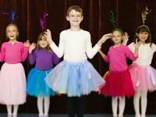
Vijesti iz svijeta
Djecu se 'rodno' odgaja i u dječjim vrtićima – dječaci oblače suknjice, lakiraju si nokte... kako bi isprobali 'osjećaju' li se bolje kao djevojčice.

Slide 10
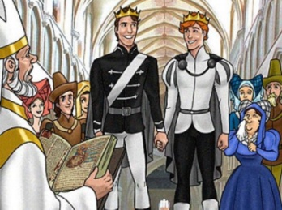
Vijesti iz svijeta
Dječje bajke nisu o princu i princezi već o dva princa...
Izbjegavaju se slikovnice s obiteljima koju čine mama, tata i djeca...

Slide 11
Novosti iz Hrvatske!

Slide 12
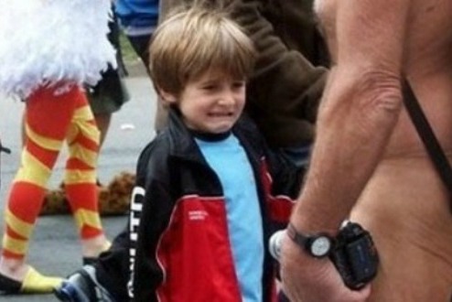
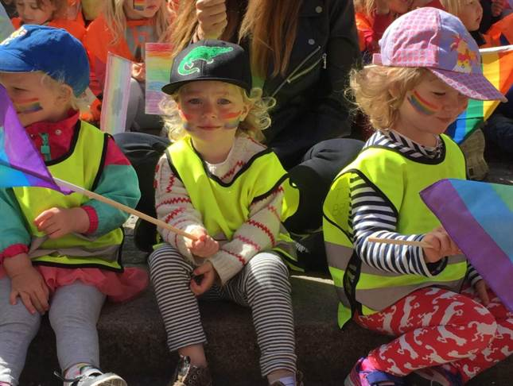
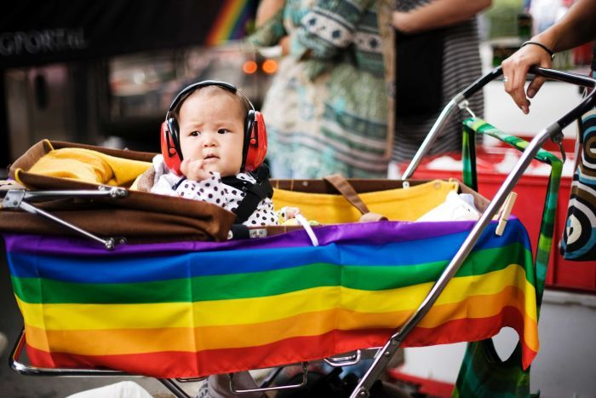
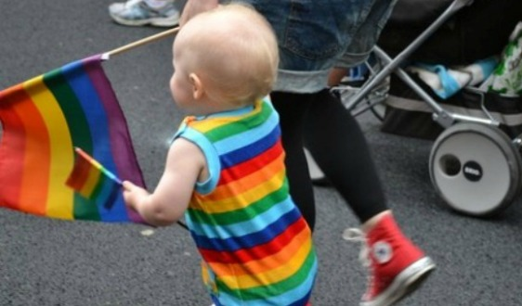
Vijesti iz svijeta
U švedskim vrtićima djecu se vodi na gay paradu u sklopu predškolske seksualne edukacije...

Slide 13
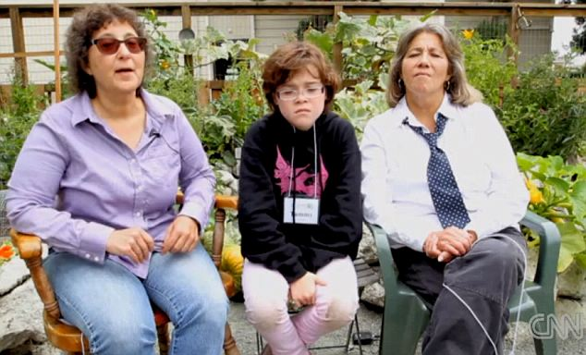
Vijesti iz svijeta
Dječak iz Kalifornije, usvojen od dvije lezbijke, ‘znao’ je odmalena da želi biti djevojčica i počeli su mu davati ženske hormone s 8 godina...

Slide 14
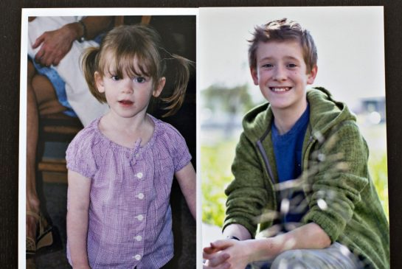
Vijesti iz svijeta
Veliki profit ostvaruju klinike za promjenu spola (tzv. centri za ‘transrodno zdravlje’) – samo u SAD-u ih ima 50-tak.
Spušta se dječja dobna granica: u Velikoj Britaniji sada već 9-godišnjaci mogu početi ‘mijenjati’ spol, a u Norveškoj 7-godišnjaci!
PRIJE POSLIJE

Slide 15
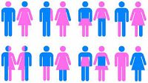
Vijesti iz svijeta
Sve su to posljedice proboja rodne ideologije u društvo!

Slide 16
NEZNANSTVENOST RODNE IDEOLOGIJE

Slide 17
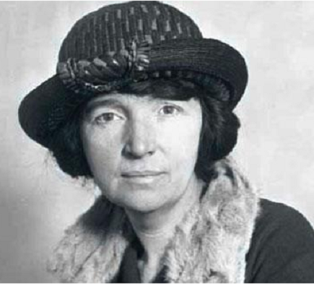
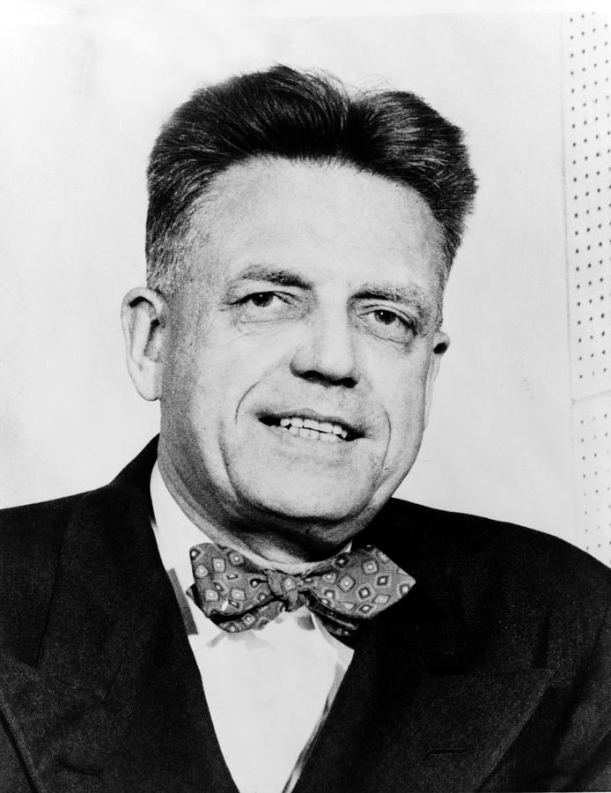
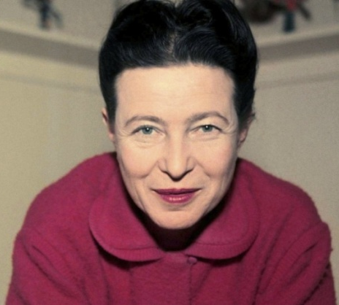
Korijeni rodne teorije
1848. – prvi kongres o pravima žena (SAD) – poč. feminizma
1920-tih – aktivistice Margaret Sanger (SAD) i Marie Stopes (VB) – klinike za planiranje rađanja
1950-tih – izum ‘anty-baby’ pilule, širenje kontracepcije
u Bombayu osnovan IPPF (1952.)
Alfred Kinsey – ‘seksologija’ kao podloga za seks. revoluciju, pornografiju, liberalni spolni odgoj, homoseksualni pokret..
1960-70-tih – seksualna revolucija, legaliziran pobačaj...
ateistički filozofi J.P. Sartre i Simone de Beauvoir: “Nitko se ne rađa kao žena već to postaje” (1949.) – pojam ‘gender’

Slide 18
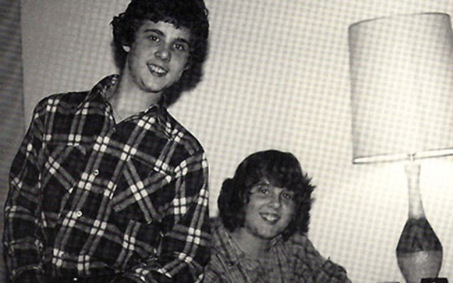
Neznanstvenost rodne ideologije
Rodnu teoriju je 1950-ih godina prvi pokušao dokazati američki psiholog John Money (Kinsey-ev učenik).
Njegov eksperiment s dva muška blizanca, od kojih je jednoga pokušao pretvoriti u djevojčicu, završio je tragično, samoubojstvom oba blizanca u njihovoj odrasloj dobi.

Slide 19
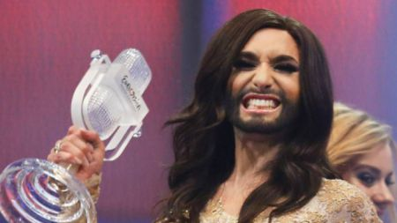
Neznanstvenost rodne ideologije
prema rodnoj ideologiji čovjek se rađa kao neutralno biće koje kasnije može odabrati hoće li biti muškarac ili žena, ili neki drugi od brojnih do sada izmišljenih ‘rodova’ – homo, gay, lesbian, queer, trans...
rodna ideologija tvrdi da su spol i rod odvojeni pojmovi, odnosno da biološka kategorija (spol, određen spolnim organima) nije nužno povezana s društvenom kategorijom (rodom)
djeca i mladi bi trebali eksperimentirati i tražiti svoj rodni identitet

Slide 20
Neznanstvenost rodne ideologije
Rodna teorija nema nikakvo znanstveno utemeljenje:
prema biološkim činjenicama nemoguće je birati i mijenjati spol – on je upisan ne samo u spolne organe, već u svaku stanicu našeg tijela (kroz spolne kromosome xx ili xy), u građu mozga, hormone, psihu...
unatoč tome rodna teorija se proširila u ključne svjetske društveno-političke procese

Slide 21
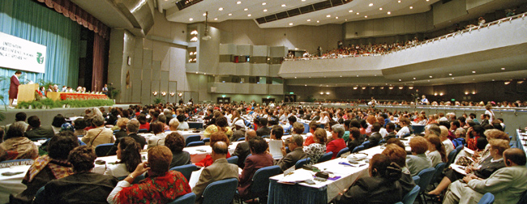
Korijeni rodne teorije
Kairo 1994. – svjetska konferencija o stanovništvu; ključni pojam ‘reproduktivno zdravlje’ kao ljudsko pravo
Peking 1995. – ključni pojam ‘gender’ ili ‘rod’; ‘rodnu jednakost’ treba integrirati u sva područja razvoja; ušla je putem fondova, programa i lobija u svjetske političke, obrazovne i zdravstvene institucije
IPPF se, kao globalni autoritet za pitanja ‘reproduktivnog zdravlja’ infiltrirao u strukture UN-a
Kofi Annan 1997.: “cijeli UN-ov sustav je odgovoran za širenje rodne perspektive”

Slide 22
Neznanstvenost rodne ideologije
rodna ideologija na vrhuncu između 2000. i 2010. – tada je počelo njeno znanstveno raskrinkavanje
2011. g. je zatvoren Nordijski rodni institut, vodeći centar za rodna istraživanja, koji ju nije uspio znanstveno dokazati
budući da je znanstveno neutemeljena, pokušava se ‘ispod radara’, izbjegavajući stručne argumente, ugurati u mnoge dokumente

Slide 23
ŠTO JE ISTANBULSKA KONVENCIJA?

Slide 24
Što je Istanbulska konvencija?
skraćeni naziv za Konvenciju Vijeća Europe o sprečavanju i borbi protiv nasilja nad ženama i nasilja u obitelji (prihvaćenu 11. svibnja 2011. u Istanbulu)
kao međunarodni ugovor pravno je jača od nacionalnih zakona
države koje ju ratificiraju podložne su kontroli međunarodne skupine pod nazivom GREVIO koja nadzire provedbu Konvencije, osobito u području zakonodavstva, antidiskriminacijske politike, školstva, zdravstva, medija i sl.

Slide 25
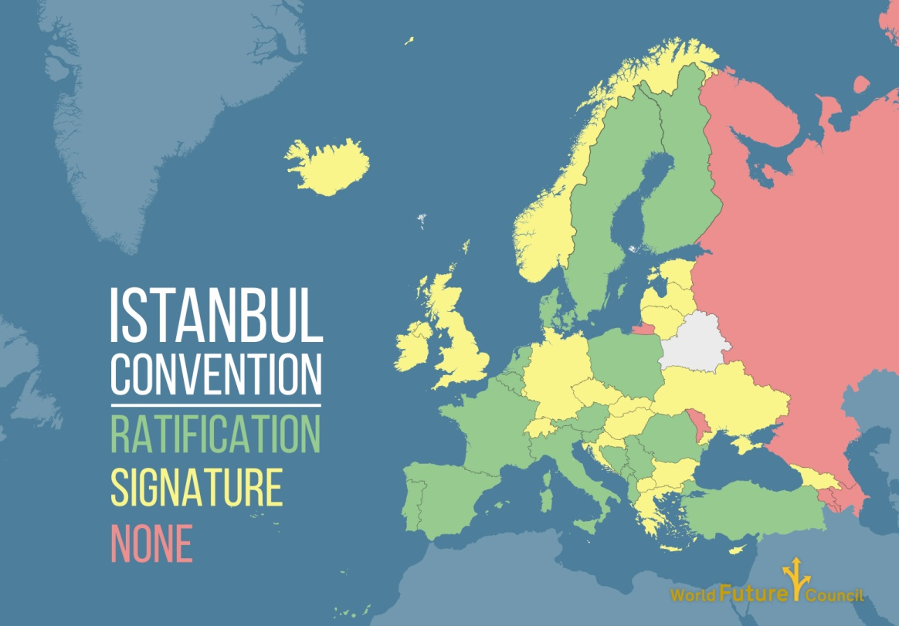
Što je Istanbulska konvencija?
u sedam godina postojanja (od 2011.) ratificiralo ju je 28 od ukupno 47 članica Vijeća Europe
potpisala ju je SDP-ova vlada 2013.g.
Hrvatski sabor je najavio odlučivanje o njenoj ratifikaciji
u javnoj raspravi (provedenoj na Vladinoj stranici e-Savjetovanja u srpnju 2017.) je 80% hrvatskih građana izrazilo protivljenje prihvaćanju Istanbulske konvencije!

Slide 26
NEPRIHVATLJIVO U ISTANBULSKOJ KONVENCIJI

Slide 27
Neprihvatljivo u Istanbulskoj konvenciji
pod krinkom zaštite žena od nasilja, želi ‘na mala vrata’ uvesti rodnu ideologiju i pojam 'roda' kao društveni konstrukt odvojen od spola:
“’Rod’ označava društveno oblikovane uloge, ponašanja, aktivnosti i osobine koje određeno društvo smatra prikladnima za žene i muškarce.” (čl.3c)
spol i rod se kao odvojeni pojmovi navode i kao mogući temelji diskriminacije: “po bilo kojoj osnovi kao što su spol, rod,... seksualna orijentacija, rodni identitet...” (čl.4 st.3), što ne postoji u Ustavu RH
Iz Pojašnjavajućeg izvješća o čl.4.: “Određene skupine pojedinaca mogu doživjeti diskriminaciju na temelju rodnog identiteta, što jednostavno rečeno znači da rod s kojim se poistovjećuju nije u skladu sa spolom koji im je dodijeljen pri rođenju.”

Slide 28
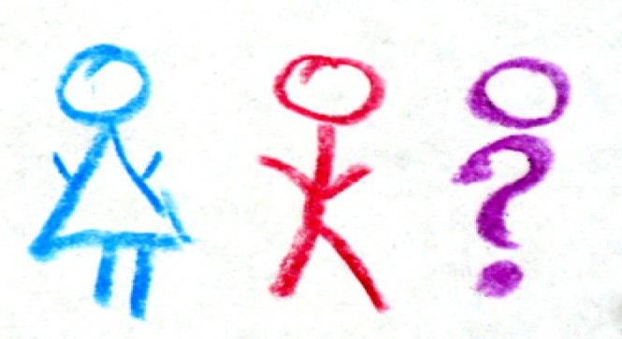
Neprihvatljivo u Istanbulskoj konvenciji
Konvencija zahtijeva da se pitanja roda uvedu i “u redovni nastavni plan i program i na svim razinama obrazovanja” (čl.14 st.1)
promicanje rodnih načela predviđa se i „u sportskim te kulturnim okruženjima i okruženjima za slobodno vrijeme te u medijima.” (čl.14 st.2)
Budući da bi rodne dogme postale obvezujuće, ugrozilo bi se Ustavno pravo roditelja da slobodno odlučuju o odgoju svoje djece!

Slide 29
Neprihvatljivo u Istanbulskoj konvenciji
Konvencija traži da se “kultura, običaji, vjera i tradicija” dotične zemlje podčine njenim ciljevima i tumačenjima (čl.12 st.5)
zahtijeva iskorjenjivanje “predrasuda, običaja i tradicija” koje se temelje na “stereotipnim ulogama žena i muškaraca” (čl.12 st.1)

Slide 30
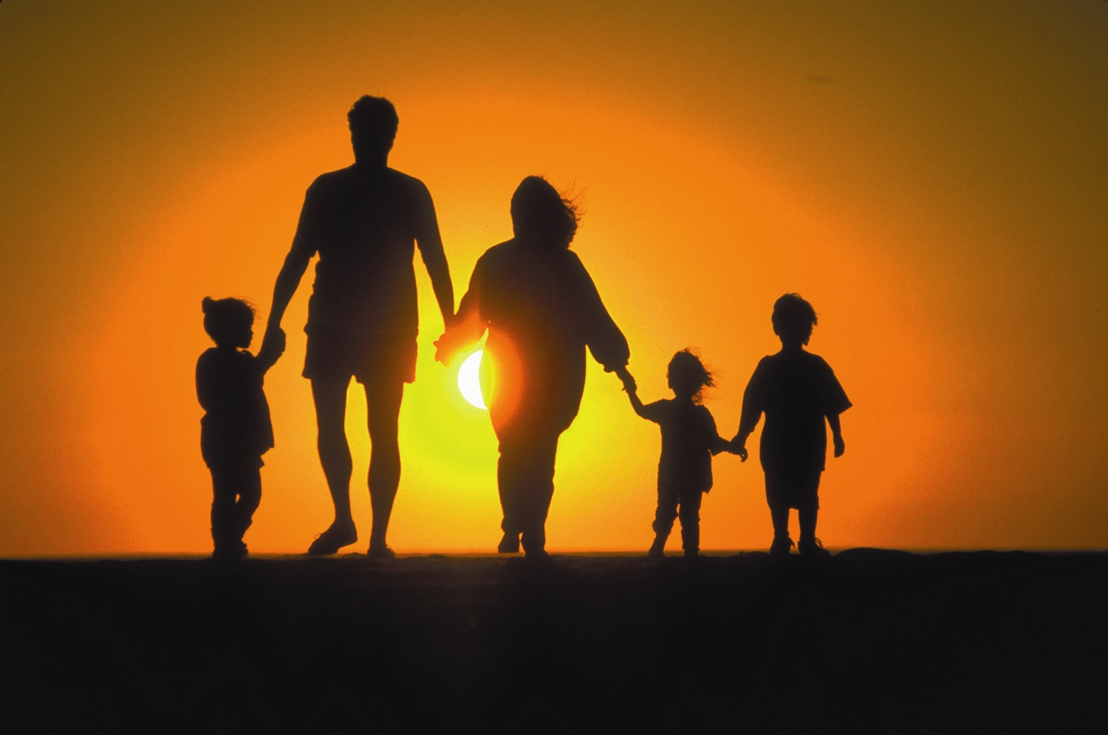
Neprihvatljivo u Istanbulskoj konvenciji
zbunjivanje djece
rastakanje zdrave spolnosti
manje sklopljenih brakova, više rastava, sve manje djece
rušenje obitelji

Slide 31
GRAĐANSKA INICIJATIVA “ISTINA O ISTANBULSKOJ”

Slide 32
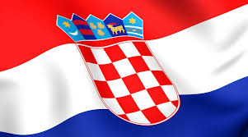
Građanska inicijativa
oštro osuđuje nasilje nad ženama i svako nasilje u obitelji, i zalaže se za što bolja zakonska rješenja i njihovu učinkovitu provedbu
protivi se, međutim, ratifikaciji Istanbulske konvencije
Jesmo li suverena država ili ideološka kolonija?
Možemo li iz Istanbulske konvencije uzeti ono što je dobro i ugraditi u naše zakone?

Slide 33
Građanska inicijativa
Građanska inicijativa “Istina o Istanbulskoj” poziva hrvatske građane, građanske udruge i političke stranke da joj se pridruže, kako bismo zajedno širili činjenice o Istanbulskoj konvenciji i tako spriječili ratifikaciju tog dokumenta koji je većini hrvatskih građana neprihvatljiv!

Slide 34
Građanska inicijativa
Udruge koje podržavaju inicijativu:
Glas roditelja za djecu – GROZD
Centar za obnovu kulture
Udruga žena Judita
Udruga Vigilare
Udruga za cjeloviti spolni odgoj Teen STAR
Hrvatsko katoličko liječničko društvo
Hrvatsko katoličko društvo prosvjetnih djelatnika
Hrvatski pokret za život i obitelj
Centar za prirodno planiranje obitelji
Hrvatska schönstattska obitelj
HKDPD "Biskup Srećko Badurina“
Hrvatska zajednica bračnih susreta
Kursiljo – mali tečaj kršćanstva
Centar za pomoć trudnicama “Djetešce, na sunašce”
Obitelj Malih Marija
Udruga hrvatskih brojnih obitelji 8+
Mladi srca Marijina
Centar za skrb o plodnosti FertilityCare Hrvatska
SKAC Palma
Humanitarna udruga Oaza
Križarska organizacija
Udruga žena Dinjevac
SKAC Split
Udruga Hrvatska za život
Udruga za promicanje obiteljskih vrijednosti Bl. A. Stepinac
Udruga Hrvatska ognjišta
......

Slide 35
Građanska inicijativa
Sve informacije i potpisivanje peticije na:
www.istinaoistanbulskoj.info

